Slide 1




Prezentacija QM79

Slide 2
Sadržaj
Noviji makroekonomski trendovi
Ekonomska politika i reforme

Slide 3
Osnovni makroekonomski trendovi
U 2024. Srbija je ostvarila visok privredni rast, poboljšanje stanja na tržištu rada, relativno visoku inflaciju i povećanje spoljnih deficita
Srbija je, uz Maltu i zemlje Regiona, u vrhu evropskih zemalja po rastu BDP u prošloj godini, osnovni pokretač rasta je domaća tražnja, što podstiče inflaciju i spoljnotrgovinski deficit
Trendovi na tržištu rada u 2024. su uglavnom pozitivni – realni rast plata je visok, produktivnost solidno raste, nezaposlenost opada, ali rastu jedinični troškovi rada što smanjuje konkurentnost privrede Srbije i podstiče inflaciju
Deficit tekućeg platnog bilansa u 2024. je značajno povećan, trgovinski defict raste, odlivi po osnovu dividendi i kamata rastu, prilivi po osnovu doznaka se smanjuju, ..., priliv stranih investcija je bio visok

Slide 4
Osnovni makroekonomski trendovi
Fiskalni deficit je 2024. bi manji od plana i ispod proska zemalja EU i CE
Referenta kamatna stopa je tri puta smanjivana za po 0,25 pp u 2024., poslednji put u septembru,
Na početku godine stanje u ekonomiji se pogoršava – industrijska proizvodnja i promet u trgovina usporavaju, usporava naplata poreskih prihoda, robni deficit raste, inflacija je visoka
  uzroci pogoršanja: neravnoteže u privredi Srbije, politička kriza, stagnacija evropskih privreda
Rast privrede će skoro sigurno biti manji od 4%, inflacija malo viša od plana, očekuje se rast trgovinskog deficita,..., postoji rizik de fiskalni deficit bude veći od plana

Slide 5
Privredna aktivnost – kratkoročni trendovi
Desezonirano kretanje BDP-a, (2008=100)
Rast BDP u 2024. iznosio je 3,9%,
  u Q4 rast je usporen na 3,3%
  desezonirani rast je i dalje visok
U januaru se javlja nekoliko signala uporavanje privrede
Rast privrede Srbije u prošloj godini je bio među višim u Evropi
  po visina rasta prednjače zemlje Regiona koje pripadaju najmanje razvijenim zemljama Evrope
  EU je de fakto u stagnaciji
U Q4 u EU je usporen rast

Slide 6
Privredna aktivnost – kratkoročni trendovi
U prošloj godinii sve delatnosti su ostavarile rast,
  po visini rata prednjače nove i tradicionalne usluge
  industrija i gradjevinarstvo su solidno rasli
  gradjevinarstvo je u Q4 opalo?
Domaća tražnja je pokretač rasta privrede u prošloj godini, doprinos izvoza je skroman
U 2024. godine
  privatna potrošnja je imala solidan i stabilan rast tokom godine
  investicije su snažno rasle, ali u Q4 su znatno usporili
  u Q4 je značajno usporila i državna potrošnja

Slide 7
Privredna aktivnost – kratkoročni trendovi
U Q4 industrijska proizvodnja je ostvarila rast od 4% međugodišnje
  u većini evropskih zemalja industrija opada
Preradjivačka industrija i rudarstvo su na nivou godine solidno rasli, dok je energetika opadala
U januaru industrijska proizvodnja usporava - medjugodišnji rast je 0,4%
  samo rudarstvo ubrzava rast
Strani investitori u niskoproduktivnim industrijskim delatnostima se povlače iz Srbije usled rast troškova poslovanja
  ovo se očekuje i u narednim godinama

Slide 8
Procena privrednih kretanja u 2025. godini
Procenjujemo da će rast privrede Srbije u 2025. godini biti ispod 4%, ali za sada nema dovoljno podatak da bi se procenilo koliko će iznositi
Signali usporavanje privrede su usporavanje industrije, trgovine na malo, broja izdatih građevinskih dozvola, izvoza, ..., ali i poreskih prihoda
Neki uzorci usporavanja su
  pogoršanja cenovne konkurenosti Srbije
  politička kriza u Srbiji
  stagnacija velikih evropskih privreda
  Sankcije NIS-u?
  Plate u prosveti?
Uticaj političke krize na privredu u prvim mesecima nije bilo veliki, ali raste iz meseca u mesta
Sa stanovišta kratkoročnog rasta važno je da se politička kriza što pre okonača
Sa stanovništa dugoročnog rasta važno je da razrešenje krize bude takvo da doprinese smanjenju korupcije, jačanju vladavine prava i efikasnosti državne uprave

Slide 9
Zaposlenost i zarade
Na tržištu rada u 2024. preovlađuju pozitivni trendovi
  realne zarade snažno rastu, umereno raste produktivnost, raste broj zaposlenih,
  realne plate rastu znatno brže od produktivnosti pa rastu jedinični troškovi rada
Stopa zaposlenosti u 2024. povećana za 1,2 pp, dok je stopa nezaposlenosti smanjena za 0,9 pp.
Registrovana zaposlenost je porasla za 0,4%, a ukupna za 2%.
U 2024. godini formalna zaposlenost je povećana za 2,5%, dok je neformalna opala za 2%
Zaposlenost u privatnom sektoru je povećana za 0,6%, a u javnom za 0,3%

Slide 10
Zaposlenost i zarade
U poslednjih pet godina značajno se menja struktura zaposlenosti po privrednim delatnostima:
  visok rast u autoindistriji, IT i telekom., nekretninama, građev. intelektualnim uslugama, rudarstvu, zabavi i rekreaciji,..
  stagnira u vodoprivredi, trgovini, državnoj upravi, obrazovanju, ...
  opada u energetici i finansijskom sektoru
Značajno se menjao broj zaposlenih u industrijskim delatnostima u poslednjih 14 godina
  visok rast u autoindustriji, proizvodnji guma i plastike
U većem broju delatnosti zaposlenost raste od 2010-19., potom opada
  tekstil, odeća i obuća, koža, drvna industrsija, električna oprema
  uglavnom su u pitanju niskoproduktivne delatnosti, koje ne mogu da izdrže rast troškova poslovanja u Srbiji

Slide 11
Zaposlenost i zarade
Realne zarade u 2024. su povećane za 9,1%
  na nivou godine zarade u javnom i privatnom sektoru su imale sličan rast, ali se kretanje unutar godine znatno razlikuje
Rast je relativno ujednačen po privrednim delatnostima
U januaru nastavljen visok realni rast zarada (7,2%)
Produktivnost rada je u 2024 značajno porasla (3,3%), ali su realne zarade rasle znatno više (9,1%)
  pa su jedinični troškovi rada (JTR) veći za 5,6%
JTR su u poslednjih šest godina porasli za 27,5%
  ovim je prilično izvesno smanjena cenovna konkurenost privrede, a jače troškovni pritisal na inflaciju
Nastavak rasta JTR dovodi u pitanje održivost pozitivnih trendova na tržištu rada

Slide 12
Spoljnoekonomski odnosi –tekuće transakcije
U 2024. značajno je povećan deficit tekućeg bilansa, naročito u drugoj polovini godine
Deficit je iznosio 6,3 % BDP, što je 2,5 puta više nego prethodne godine
Trgovinski deficit je povećan za 1,8 pp BDP
  robni defcit je povećan za 1 pp BDP,
  suficit u uslugama smanjen za 0,8pp BDP
Deficit je najviše povećan
  po proizvodima: kod proizvoda za tekuću potrošnju i kapitalnih proizvoda,
  po zemljama: sa Kinom i Turskom
Rast trgovinskog i tekućeg deficita se nastavlja u januaru ove godine
Izvoz, uvoz i robni deficit

Slide 13
Spoljnoekonomski odnosi –tekuće transakcije
Povećanju deficita tekućeg planog bilansa doprineli su i
  rast deficita primarnog dohotaka za 1,1 pp BDP (1,3 mlrd evra)
  smanjenje suficita sekundarnog dohotka za 1,1 pp BDP(- 0,4 mlrd evra)
Deficit primarnog dohotka i suficit u sekundarnom u 2024. su približno jednaki, pa je deficit tekućeg bilansa ≈ deficitu trgovinskog bilansa
U narednim godinama nastaviće se rast deficita u primarnom dohotku, pa će za smanjenje deficita tekućeg bilansa biti potrebno smanjenje trgovinskog bilansa
Poboljšanje odnosa između izvoznih i uvoznih cena ublažilo je negativne tendencije u trgovinskoj razmeni
Odnosi izvoznih i uvoznih cena su
  poboljšani u 2024. godini za 1,9%
  u Q4 su povoljniji za 5,7%

Slide 14
Strane direktne investicije
Srbija u 2024. ostvarila rekodan priliv SDI, ali njihovo učešće u BDP opada
Glavni pokretači priliva SDI u Srbiji su bili
  makroekonomska stabilnost,
  niski troškovi poslovanja (zarade,energija, ekologija),
  otvorenost za investicije iz različitih zemalja,
  subvencije i privilegovan tretam stranih investitora
Troškovi poslovanja u Srbiji rastu (zarade, energija i dr.)
Prema prilivu SDI u odnosu na BDP Srbija se u poslednjih 15 godina nalazi na drugom mestu medju zemljama centralne i jugoistočne Evrope, iza Albanije

Slide 15
Strane direktne investicije
Strane direktne investicije u januaru ove godine (224 mil.evra) su znatno manje nego u januaru prošle godine (664 mil. evra), ali su slične proseku januarskih investicija u periodu 2020-2023. (220 mil. evra)
Produženje političke krize i ekonomska stagnacija u EU će negativno uticati na FDI u ovoj godini
Rast troškova poslovanja u Srbiji zahteva preorjentaciju privrede ka investiranju u radna mesta na kojima se stvara visoka dodata vrednost
  ovo je relevantno kako za strane tako i za domaće investitore
SDI postaju važnije za finansiranje trgovinskog deficita jer se bilans primarnog i sekundarnog dohotka podjednaki
Ako znatnije opadnu SDI deficit tekućeg bilansa se može finansirati smanjenjem deviznih rezervi ili zaduživanjem, što ne može da traje dugo

Slide 16
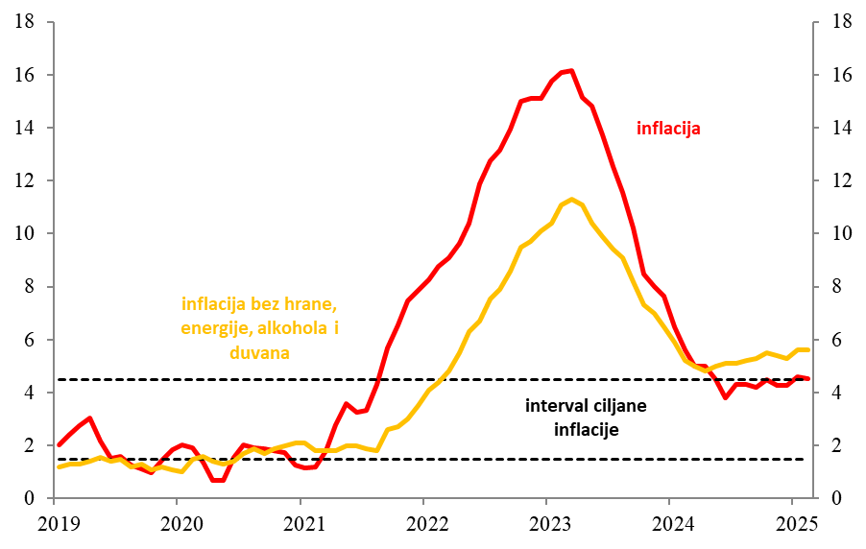
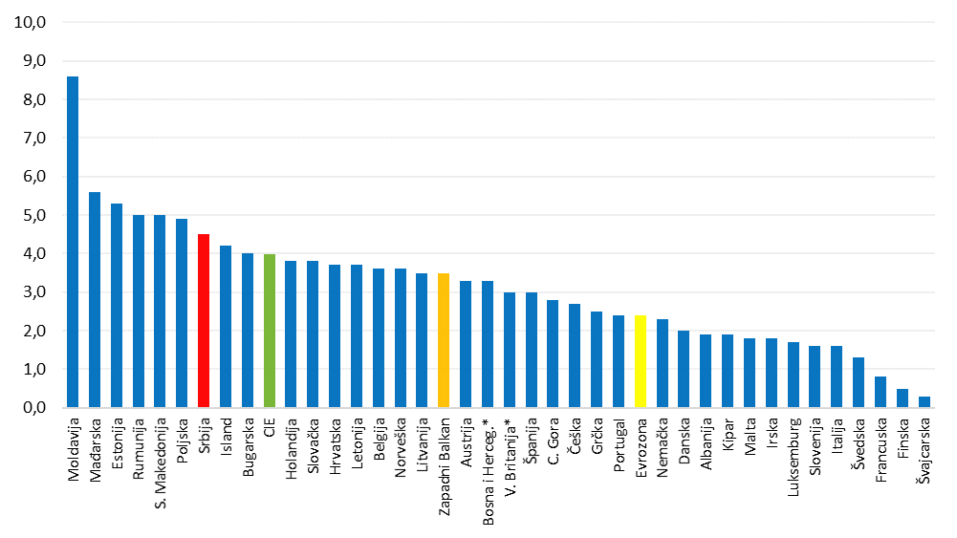
Inflacija i kurs
Inflacija je značajno usporila u prvoj polovini 2024. godine, nakon čega je blago ubrzala,
  prosečna inflacija u 2024. je iznosila 4,6%,
  u decembru 4,3%
  u prva dve meseca ove godine 4,6%
Pokretači inflacije su dominanto domaći faktori, što dokazuje
  visoka bazna inflacija (5,6%, u jan-feb.)
  visok rast cena usluga (7%, u jan-feb.)
  cene uvoznih proizvoda u 2024. su stagnirale, u Q4 opale za 3%
Na usporeni pad inflacija uticali su visoka domaća tražnja, rast JTR i odloženo povećanje administrativnih cena
Srbija je i dalje nalazi u grupi zemalje sa visokom inflacijom
  u nekoliko zemalja CIE inflacija se ubrzava krajem prethodne i početkom ove godine
Međugodišnja inflacija i ciljni koridor, u %
Međugodišnja inflacija u februaru, u %

Slide 17
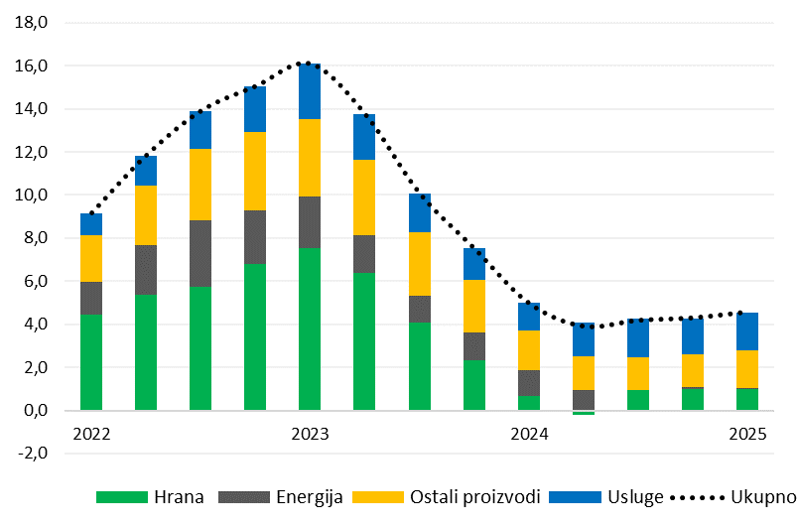
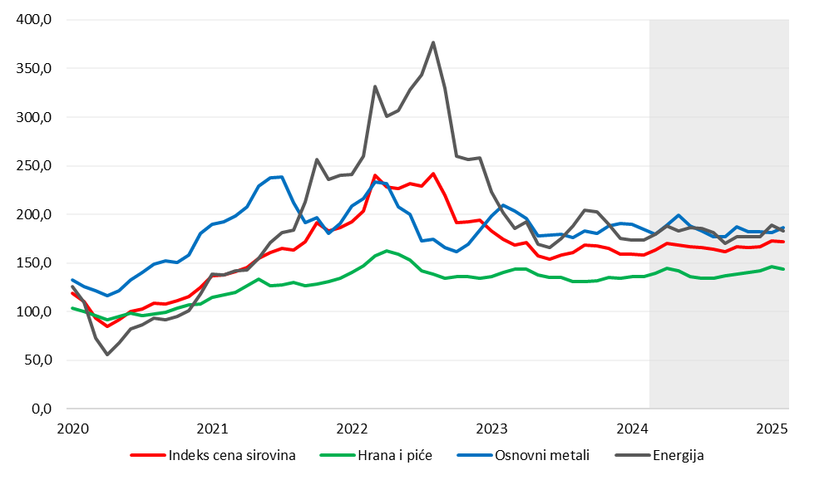
Inflacija i kurs
Doprinos grupa proizvoda međugodišnjoj inflaciji, u pp
U poslednjih nekoliko meseci najveći doprinos inflaciji dolazi od usluga i hrane
Rast cena usluga posledica je rast zarade i obnavljanje pariteta cena u odnosu na robe
Cene primarnih proizvoda na svetskom tržištu u u Q4 2004 i na početku 2025. umerno rastu
  cene primarnih proizvod aod okt. do feb. su povećane za 4,5%, a cene hrane za 5,5%
  rast cena hrane je većim delom posledica vremenskih nepogoda
Od sredine prošle godine u EU rastu cene proizvođača industrijskih proizvoda, usled rasta cena primarnih proizvoda i rasta troškova poslovanja
Indeksi svetskih cena primarnih proizvoda

Slide 18
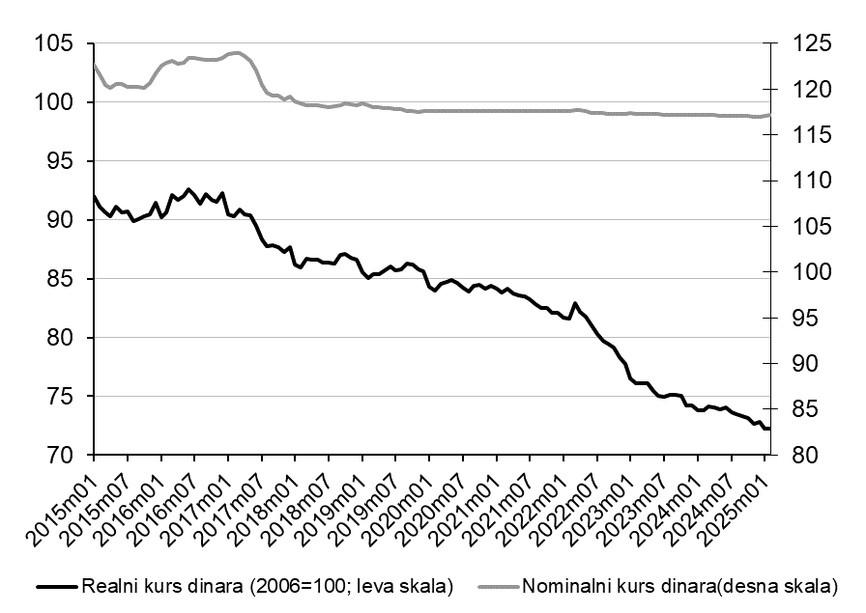
Inflacija i kurs
Nominlni kurs dinara je skoro fiksan prema evru od 2018. godine
Realna vrednost dinara je u 2024. povećana za 1,9%, a od 2017. za 21,7%,
Politika fiksnog kursa nije podržana drugim politikama što ima za posledicu
  slabljenje cenovne konkurentnosti Srbije
  preterano brzo približavanje cena u Srbije evropskim cenama

Slide 19
Fiskalni tokovi i politika
Fiskalni trendovi u 2024. bili su uglavnom dobri
U 2024. ostvaren fiskalni deficit od 2% BDP-a
  manje od plana za 0,7%
  manje od proseka EU (3% BDP) i zemalja CIE (3,8% BDP)
U prošloj godini javni prihodi su realno povećani za 8,4%, a rashodi za 8% u odnosu na 2023.
U Q4 je usporen međugodišnji rast prihoda (6,5%) i rashoda (6,6%)
U januaru 2025. međugod. rast rast javnih prihoda je usporen na 0,9%, dok su rashodi solidno rasli 4,4%

Slide 20
Fiskalni tokovi i politika
U 2024. svi poreski prihodi su ostvarili visok realni rast
  prednjače porez na dohodak i doprinosi
U Q4 porez na dobit je opao, PDV stagnira, ostali prihodi su nastavili sa visokim rastom
Visok rast poreskih prihoda je generisan rastom potrošnje i dohodaka
U januaru većina poreskih prihoda ostvaruje visok rast, osim poreza na dobit koji opada (-21,1%) i PDV koji stagnira (0,7%)
U 2024. svi oblici potrošnje, osim roba i i usluga, su značajno realno povećani
U januaru većina rashodnih pozicija raste

Slide 21

Fiskalni tokovi i politika
Javni dug na kraju 2024. iznosio je 38,8 mlrd. evra, što je za 2,7 mlrd evra više nego krajem 2023.
Javni dug u evrima u 2024. povećan za 7,5%
Učešće duga u BDP j iznosilo 47,2%, što je za 0,7% BDP manje nego prethodne godine
Odnos javnog duga prema BDP u Srbije je nešto ispod proseka zemalja CIE
  realno jačanje dinara
  rast privrede

Slide 22
Fiskalna politika u 2025. godini
U 2025. planiran je fiskalni deficit od 3%, BDP, što je za 1 pp. više je nego prethodne godine
Postoji veliki rizik da fiskalni defiocit bude veći od plana
  realni prihodi će biti manji zbog uspravanje rasta BDP
  realni rashodi će biti veći zbog dodatnog povećanja rashoda za obrazovanje, zdravstvo, subvencije stambenih kredita
Vlada je preraspodelom obezbedila deo sredstava za finansiranje dodatnih rashoda
  teško je proceniti da li je preraspodela dovoljna da spreči rast fiskalnog deficita, kao i kako će uticati na funckinisanej deltnsoti kojim se umanjena sredstva
Povećanje rashoda će uticati na povećanje fiskalnog deficita u narednim godinama
Inicijalni plan vlade je bio da finasijera infrastrsukturu, Expo, nacionalni stadion i dr., a da održi nizak fiskalsi deficit time što će štedeti na obrazovanju, socijalnoj zaštiti, subvenicijama za poljopriovredu i dr.
Sada su povećani ovi rashodi, a planovi investicija su ostali, što može da dovede do rasta fiskalnog deficita

Slide 23
Monetarna politika
NBS je u periodu jun-sept. tri puta smanjila referentnu kamatnu stopu, nakon toga nije bilo promene
Izostanak smanjenja referentne stope od septembra je adekvatna reakcija na
  inflaciju koja fluktuira oko gornje glranice ciljnog koridora
  rast ekspanzivnosti fiskalne politike
  rast rizika u domaćoj i svetskoj privredi
Intervencijama na deviznom tržištu NBS drži kurs dinara prema eur na skoro fiksnom nivou
NBS je u 2024. kupila 2,7 mlrd evra da bi sprečila jačanje dinara, a u prva dva meseca ove godine prodala 745 miliona da bi sprečila slabljenje dinara
Velika prodaja deviza u prva dva mesece je rezultat
  visokog deficita u trgovinskom bilansu
  političke krize

Slide 24
Kreditna aktivnost banaka i novčana masa
Odnos novčane mase prema BDP, u %
Novčana masa M2 je u 2024Q4 ostvarila realni rast od 8,7%
  raste učešće dinarske i ukupne novčane mase u BDP
Najveći doprinos rastu M2 dolazi od dinarskog transakcionog novca
  značajno su povećani i devizni depoziti po vidjenju
U 2024 značajno je povećana kreditna aktivnost banaka
  plasmani privredi su povećani za 1,1 mlrd evra, a stanovništvu za 1,3 mlrd evra
  privreda se zadužila au inostranstvu za 686 miliona evra
U Q4 kreditna aktivnost banaka raste
  plasmani privredi su povećani za 359 miliona evra, a stanovništvu za 290 miliona evra
  privreda je smanjila zaduženost u inostranstvu za 265 miliona evra

Slide 25
Kamatne stope na kredite banaka
Realne kamatne stope na dinarske kredite, u %
Nakon snažnog rasta u prvoj polovini 2024. godine realne kamatne stope su značajno opale u drugoj polovini godine
  pad je rezultat smanjenja nominalnih kamatnih stopa
Kamatne stope na kredite indeksirane u evrima umereno su opale počev od 2024Q1
  izuzetak su kamatne stope na stambene kredite
U januaru su opale kamantne stope na indeksirane kredite, osim stambenih
Pad Euribora u februaru i martu je signal da će se nastaviti pad kamata na indeksirane kredite
Očekuje se da će NBS i ECB u toku 2025. godine dodatno spustiti referentu kamatnu stopu

Slide 26
Hvala na pažnji!

